Slide 1

DIGIDEV Pilotage et management des équipes projet Préparation d’un plan de changement de périmètre avec un dossier de planification
Rédigé le 21/01/2025 par Youssef Berhayla et Matthieu Roignant
Dernière mise à jour : 21/01/2025

Slide 2

Contexte
DIGICHEESE
Fromagerie familiale
Plus d'un siècle d'existence
Depuis 20 ans, même outil de gestion développé sur Microsoft Access
Demande : refonte de l'application de gestion et mise à jour des bases de données
Suite du cahier des charges et de la note de cadrage

Slide 3
Sommaire
A. Pilotage et management des équipes projet
Présentation des équipes
Objectifs
Organisation du projet
Communication
B. Dossier de planification d’un projet informatique
Les phases
Les ressources
Bilan prévisionnel
C. Changement de planification

Slide 4





Pilotage et management des équipes projet

Slide 5
Présentation des équipes
DIGICHEESE
DIGIDEV
Directeur DSI, Christophe Germain
Administrateur
Opérateur Stock
Opérateur Colis
Product Owner, Robin Hotton
Développeur FrontEnd
Développeur BackEnd
Développeur Full-Stack
Equipe QA/Tests

Slide 6
Objectifs
Refonte des outils de gestion
Mise en place d'un nouveau site interne à DIGICHEESE
Authentification
Administration
Gestion des colis
Gestion des stocks
Mise à jour des bases de données existantes

Slide 7
Organisation du projet
Développeur FrontEnd
Développeur BackEnd
Développeur Full-Stack
Ingénieur Tests

Slide 8


Organisation du projet
Développeur FrontEnd
Développeur BackEnd
Nouveau site
Esthétique
Interface utilisateur
React
Conception et développement de l'application de gestion
Collaboration
Intégration BackEnd
Compatibilité
Développement avec Django
Logique métier
Fonctionnalités
Intégration des demandes
Base de données
Mise à jour
Migration

Slide 9
Organisation du projet
Développeur Full-Stack
Ingénieur Tests
Collaboration BackEnd
Déploiement
Rédaction
Mise en oeuvre des phases de tests
Unitaires
Intégration
Performance et de charge
Bugs
Identification
Documentation
Collaboration
FrontEnd et BackEnd pour correction et validation

Slide 10
Matrice RACI
Tâche | Product Owner | Développeur FrontEnd | Développeur BackEnd | Développeur FullStack | Equipe QA/Tests | DIGICHEESE
Conception du visuel de l’application | C | R | C | I | I | A
Développement de l’application | C | I | R | I | I | A
Mise à niveau des bases de données | C | I | R | I | I | A
Aide au développement BackEnd | I | I | I | R | I | I
Déploiement de l’application sur site | C | I | I | R | I | A
Tests de l’application | C | I | I | I | R | A
Correction du code | C | I | R | C | C | A
Rédaction de la documentation technique | C | I | C | R | I | A
R : Réalisateur
A : Approbateur
C : Consulté
I : Informé

Slide 11

Organisation du projet - Suivi
JIRA
Suivi de l'avancement du projet
Visualisation de la progression de chaque membre
Réunions
Réunion de planification de sprint
Daily Scrum
Revue hebdomadaire de code
Revue de sprint
Rétrospective de sprint

Slide 12
Plan de montée en compétences
Développeur FrontEnd
Amélioration des compétences en React, intégration de nouvelles technologies
Développeur BackEnd
Maitrise avancée de Django, techniques modernes de migration de données
Développeur Full-Stack
Connaissance des architectures Cloud, pratique DevOps
Ingénieur Tests
Formation approfondie sur les frameworks de tests automatisés

Slide 13
Communication
DIGIDEV
DIGIDEV ET DIGICHEESE
Product Owner
Développeurs
Ingénieur Tests
Product Owner
DSI DIGICHEESE
Utilisateurs

Slide 14

Dossier de planification
B. Dossier de planification d’un projet informatique
Les phases
Les ressources
Bilan prévisionnel

Slide 15
Les phases du projet :
Phase 1 : Développement
Phase 2 : Tests et déploiement
Phase 3 : Maintenace et amélioration (TMA)

Slide 16
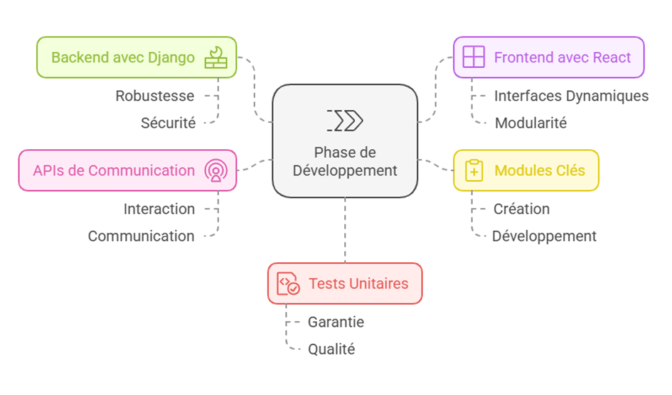
Développement :
11 semaines
3 modules

Slide 17
Modules à développer
Module Administrateur :
Module Gestion des colis :
Module Gestion des stocks :
Gestion des utilisateurs et bases de données.
Accès aux statistiques et exportation des données.
Suivi des commandes et des clients.
Envoi d’emails personnalisés.
Consultation et mise à jour des stocks.
Impression des inventaires.

Slide 18
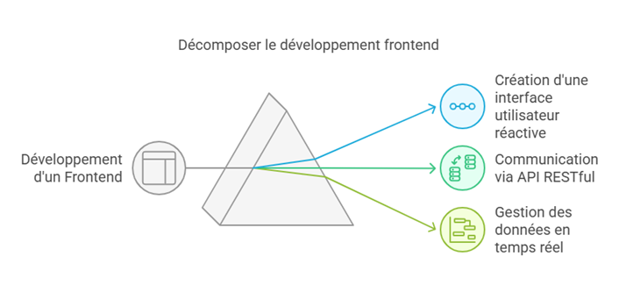
Création du Frontend
Intégration Frontend-Backend

Slide 19
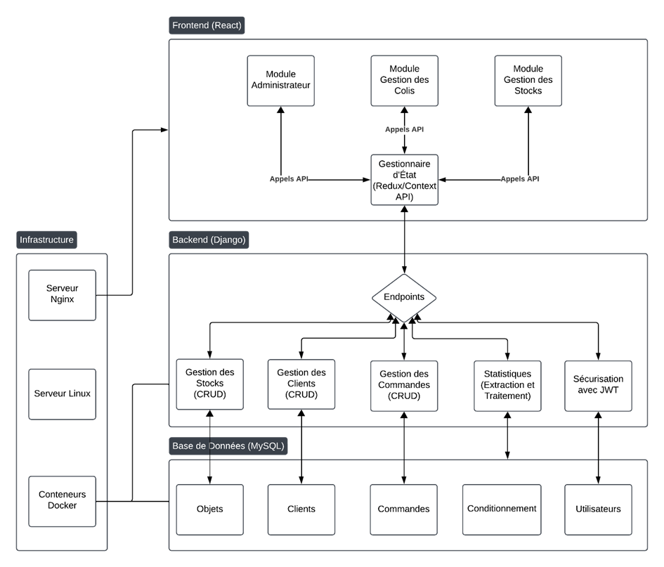
Architecture Globale de l'application
Frontend (React)
Backend (Django)
BDD (MySQL)
Serveur (Nginx)

Slide 20
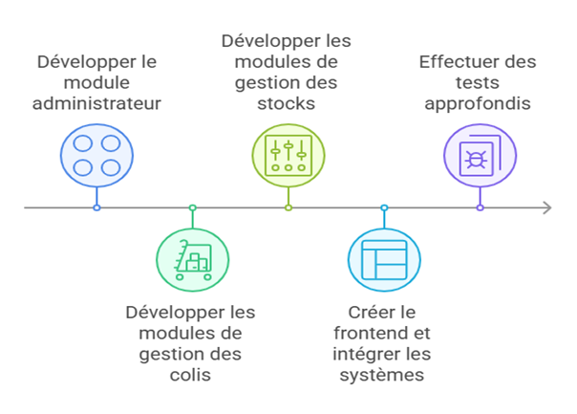
Chronologie de la phase développement
Module administrateur (20 jours)
Module gestion de colis (12 jours)
Module gestion des stocks (8 jours)
Frontend (15 jours)

Slide 21
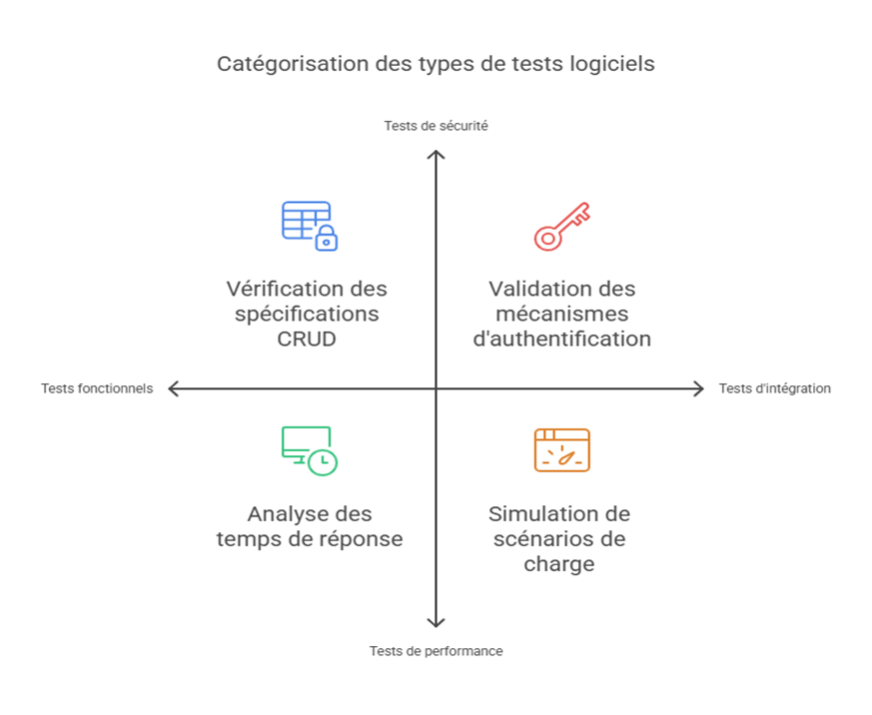
Tests
Tests fonctionnels
Tests de performance
Tests de sécurité
Tests d'intégration

Slide 22
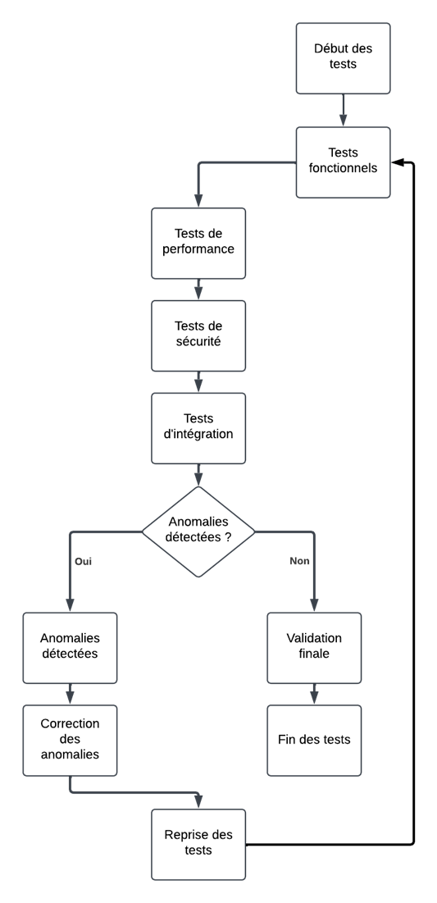
Cycle des tests :

Slide 23
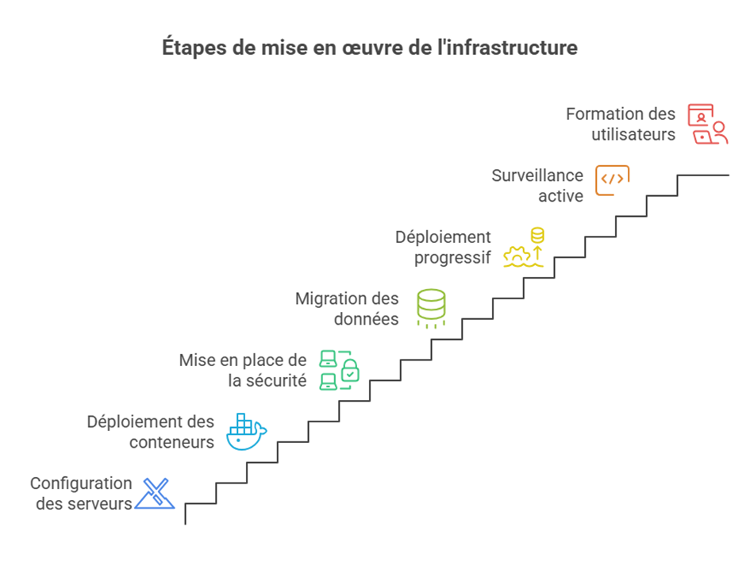
Déploiement
Préparation de l'infrastructure
Migration des données
Mise en production
Formation des utilisateurs

Slide 24
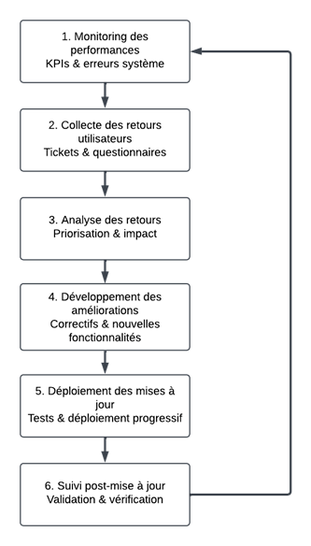
Maintenance et Améliorations
Maintenance :
Surveillance post-déploiement.
Support utilisateur avec un système de ticketing.
Sauvegardes régulières et mises à jour de sécurité.
Améliorations :
Intégration des retours utilisateurs.
Développement de nouvelles fonctionnalités sous contrat TMA.

Slide 25
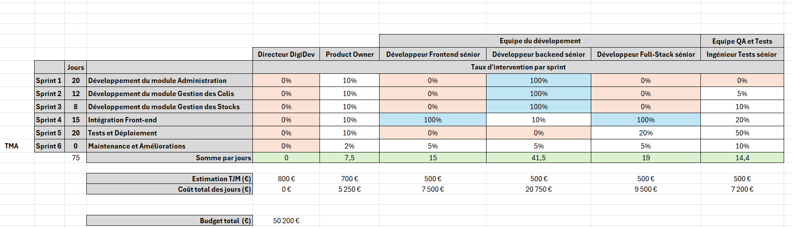
Le budget

Slide 26
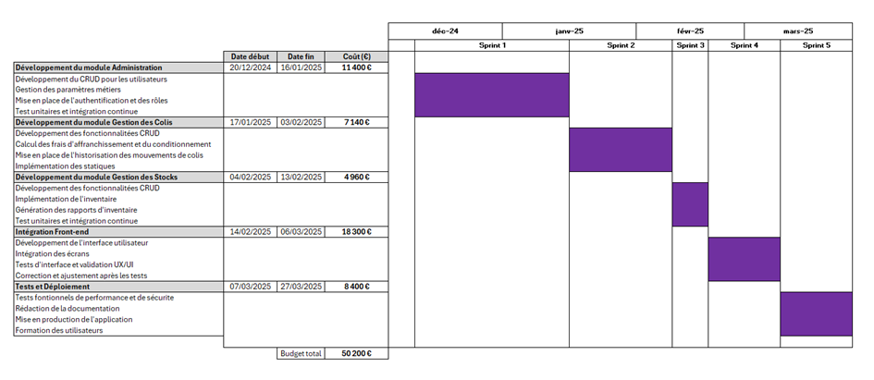
Diagramme de GANTT

Slide 27

Bilan
Objectifs attendus :
Application performante, sécurisée et évolutive.
Automatisation des processus internes.
Satisfaction des utilisateurs finaux.
Défis identifiés :
Migration des données et respect des délais.

Slide 28

Demandes DIGICHEESE
Ajustement du budget et du planning

Slide 29
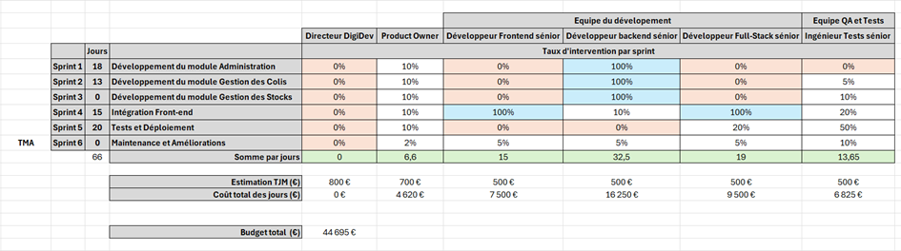
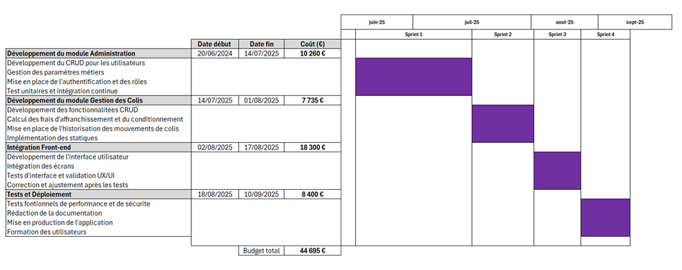
Notes:
Décalage de la livraison de 4 mois et budget de 45k €
Gestion des colis et administrateur priorisé

